Slide 1
TÉCNICAS DE VENDA TRADICIONAL BRA-GR-TV-TRA-00
Versão 1.2
Fevereiro/2015

Slide 2
Confidentiality Clause
This document and its attachments contain strategic business information, trade secrets and in general the know-how of Carbondale, S.L. Co., (“Scanton US” or “Carbondale”), and its group, derived from commercial experience and research and development programs, which has been compiled for exclusive use by the groups’ affiliates (and, particularly, by certain of their employees and senior staff), with the goal of securing and expanding the group’s long term profitability and return. The content of this document and its attachments is, therefore, strictly confidential to the recipient/s, and for their exclusive use only.
In this document and its attachments, “Confidential Information” shall mean any document or information (containing economic, financial, technical, commercial, strategic or any other kind of information) that is by any means provided (orally, in written form or recorded in any kind of support) and at any time, whether prior or subsequent to the date of this document or its attachments, and that is not otherwise publicly available, relating to Carbondale, any company within its group or any related party of the foregoing, including, but not limited to, scientific technical or architectonical information; information relative to the current or proposed business, commercial experiences, sales, and marketing plans, including, but not limited to, financial information, contractual terms or customer lists and data; drawings, designs, samples, computer programs and software devices; costs and pricing information; and identification of personnel or other possible resources for possible use in the business. In particular, any document and information: (i) marked as confidential or similar; (ii) identified by Carbondale or its personnel, whether in writing or orally, as Confidential Information; (iii) that has a commercial value; (iv) that is not generally available in the market or industry; or (v) which, in view of its nature or the circumstances in which it is disclosed, must, in good faith, be treated as confidential, shall be considered Confidential Information.

Slide 3
The recipient/s of this document and its attachments undertake/s at all times to treat and hold the Confidential Information in secret and as confidential information and they shall neither communicate nor disclose it whether directly or indirectly (orally or in writing) to any other private individual or legal person without the prior written consent from, except only to those members of its personnel who need to know such information in rendering their services or if such disclosure is expressly authorised by Carbondale. The disclosure, distribution, electronic transmission or copying by any means of the Confidential Information is strictly prohibited. The recipient/s of this document and its attachment agree/s not to duplicate, distribute or disclose by any means any information contained herein.

Slide 4
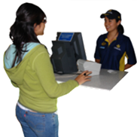
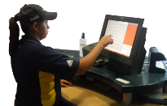
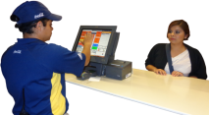
Técnicas de venda Tradicional BRA-GR-TV-TRA-00
Bilheteria
Ponto de Venda (Bomboniere)
Coffee Tree
InÍcio | Intermediário | Fim | Atividade | Atividade com ponto de controle | Fluxo | Decisão
A
X

Slide 5
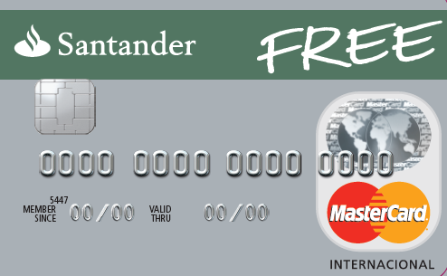
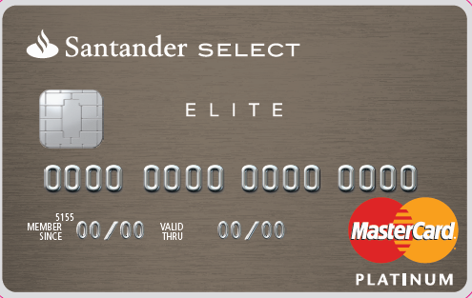
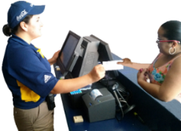
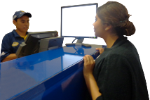
Técnicas de venda Tradicional BRA-GR-TV-VIP-00 BILHETERIA
Versão 1.4
Novembro/2015
O cliente que realizar o pagamento com o cartão Santander Free e Select Elite (sem a descrição do nome), está autorizado a pagar meia entrada.
A
C
Cartão Santander
*Dizer: “Sr(a), você
é cliente Santander?”
Cortesia e convite
Dizer: “Bom dia, tarde ou
noite. Bem vindo(a) a
Cinépolis”, fazendo contato
visual com o cliente e
sorrindo.
Nota: Caso não haja sistema para cobrar com cartão de crédito ou débito, dizer: “No momento Sr(a), só estamos aceitando pagamento em dinheiro.”.
X
Receber o cartão e o documento de identificação para checar se os dados coincidem.
E
Passe anual
X
Venda normal
Venda pela
internet (ingresso.com)
Solicitar o documento de identificação, dizendo: “Você poderia me apresentar seu documento de identificação e o código de busca ou o cartão de pagamento (caso o sistema seja Arena”)?
E
Revisar se os nomes da reserva e o documento de identificação coincidam.
Nota: O cliente deve aguardar em fila no máximo 4 minutos e o funcionário deve realizar a transação em no máximo 2 minutos.

Slide 6
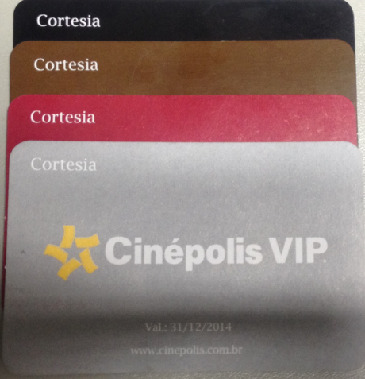
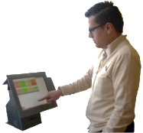
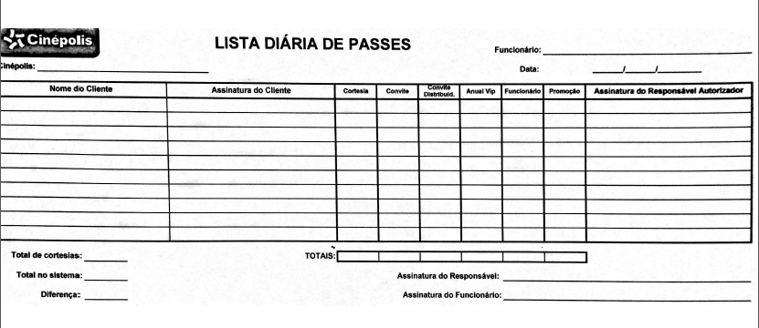
Técnicas de venda Tradicional BRA-GR-TV-VIP-00 BILHETERIA – CORTESIA E CONVITE
Versão 1.4
Fevereiro/2017
Receber do cliente o voucher/convite e validar as restrições* e vigência.
Perguntar: “Para qual sessão o(a) Sr(a) gostaria de assistir?
Tipos de respostas do cliente:
O Cliente solicita o filme e a sessão. Marcar o que o cliente pediu.
O Cliente solicita o filme sem horário. Dizer: “Nós temos Sr(a) nos horários (as xxx horas) nas salas (mencionar os tipos de salas).
O Cliente solicita o horário, sem filme. Dizer: “Nós temos Sr(a) os filmes (mencionar os nomes dos filmes) as xxx horas nas salas (mencionar os tipos de salas).
O Cliente solicita recomendações do filme. Dizer: “As estréias da semana são: “O(s) filme(s) xxxx”.
Nota: Conceito VIP: Maximizar o formato de filmes na seguinte ordem: 4DX, VIP e Macro XE.
A
Marcar no sistema
enquantoo cliente
cita o nome e
horário do filme.
NOVO
Dizer: “Senhor(a), gostaria de doar algum destes valores para o Instituto Ayrton Senna”?
O colaborador deve apontar os valores conforme descrito no folder em cada PDV.
B
Dizer: “A tela se encontra na parte superior (ou inferior caso o sistema seja o Arena), os lugares disponíveis neste momento são os verdes”.
Se o cliente solicitar trocar do(s) lugar(es), realizar o procedimento.
O responsável pelo turno deve liberar sistemicamente a liberação do filme ao cliente. Em seguida, o operador deve clicar na opção cortesia para liberar os ingressos.
O Preencher a Planilha Lista de passes e solicitar para que o cliente assine e o responsável pelo turno também.
* Validar no voucher/convite se o tipo de sala escolhido pelo cliente coincide com as informações descritas na cortesia.

Slide 7
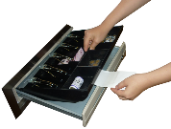
Técnicas de venda Tradicional BRA-GR-TV-VIP-00 BILHETERIA – CLIENTE SANTANDER E VENDA NORMAL
Versão 1.4
Agosto/2017
Perguntar: “Para qual sessão o(a) Sr(a) gostaria de assistir?
Tipos de respostas do cliente:
O Cliente solicita o filme e a sessão. Marcar o que o cliente pediu.
O Cliente solicita o filme sem horário. Dizer: “Nós temos Sr(a) nos horários (as xxx horas) nas salas (mencionar os tipos de salas).
O Cliente solicita o horário, sem filme. Dizer: “Nós temos Sr(a) os filmes (mencionar os nomes dos filmes) as xxx horas nas salas (mencionar os tipos de salas).
O Cliente solicita recomendações do filme. Dizer: “As estréias da semana são: “O(s) filme(s) xxxx”.
Nota: Conceito Tradicional: Deve-se maximizar o formato de filme na seguinte ordem: 4DX, 3D e Macro XE.
C
Dizer: “A tela se encontra na parte superior, os lugares disponíveis neste momento são os verdes”.
Se o cliente solicitar trocar do(s)
lugar(es), realizar o procedimento.
Marcar no sistema
enquantoo cliente
cita o nome e
horário do filme.
No momento do cliente apresentar a forma de pagamento como sendo cartão, dizer: - Débito, sr(a)?
Sempre induzir a venda com cartão por meio do débito.
NOVO
Dizer: “Seu total é de R$xx.xx”. De acordo com a forma de pagamento, dizer:
Espécie: Dizer, “Recebo R$xx.xx” e deixar o dinheiro no balcão, à vista do cliente. Entregar o troco a ele (mencionar o valor sendo entregue), contando-o e guardar o dinheiro do cliente no caixa até o cliente se despedir.
Cartão de crédito ou débito: Dizer: “Sr(a) favor inserir o cartão no pinpad. Se o cartão for sem chip, dizer: “Você poderia me apresentar seu documento de identificação, por favor?”, e posteriormente: “Sua assinatura no cupom de pagamento, por favor”. Revisar se as assinaturas do cartão, o voucher e o documento de identificação coincidem.
Nota: Caso o cartão não seja autorizado, dizer: “Sr(a), o cartão não foi autorizado. Você poderia efetuar seu pagamento com outra forma de pagamento?”.
Dizer: “Senhor(a), gostaria de doar algum destes valores para o Instituto Ayrton Senna”?
O colaborador deve apontar os valores conforme descrito no folder em cada PDV.
D
Notas: Caso o filme escolhido pelo cliente seja classificação 18 anos, solicitar um documento de identificação para verificar a maioridade.
Clientes Santander: Explicar a promoção vigente.

Slide 8
Técnicas de venda Tradicional BRA-GR-TV-VIP-00 BILHETERIA – PASSE ANUAL E VENDA PELA INTERNET
Versão 1.3
Fevereiro/2017
Perguntar: “Para qual sessão o(a) Sr(a) gostaria de assistir?
Tipos de respostas do cliente:
O Cliente solicita o filme e a sessão. Marcar o que o cliente pediu.
O Cliente solicita o filme sem horário. Dizer: “Nós temos Sr(a) nos horários (as xxx horas) nas salas (mencionar os tipos de salas).
O Cliente solicita o horário, sem filme. Dizer: “Nós temos Sr(a) os filmes (mencionar os nomes dos filmes) as xxx horas nas salas (mencionar os tipos de salas).
O Cliente solicita recomendações do filme. Dizer: “As estréias da semana são: “O(s) filme(s) xxxx”.
Nota: Conceito Tradicional: Deve-se maximizar o formato de filme na seguinte ordem: 4DX, 3D e Macro XE.
E
Marcar no sistema
enquantoo cliente
cita o nome e
horário do filme.
NOVO
Dizer: “Senhor(a), gostaria de doar algum destes valores para o Instituto Ayrton Senna”?
O colaborador deve apontar os valores conforme descrito no folder em cada PDV.
Dizer: “A tela se encontra na parte superior, os lugares disponíveis neste momento são os verdes”.
Se o cliente solicitar trocar do(s)
lugar(es), realizar o procedimento.
F
Notas: Caso o filme escolhido pelo cliente seja classificação 18 anos, solicitar um documento de identificação para verificar a maioridade.
Clientes que apresentarem o passe anual, explicar a restrição vigente, se necessário.

Slide 9
Técnicas de venda Tradicional BRA-GR-TV-VIP-00 BILHETERIA
Versão 1.3
Agosto/2015
B
D
F
Circular no(s) ingresso(s) com o marca texto (na ausência dele, utilizar a caneta), a sala, a fileira e a poltrona e, em seguida, dizer: “Seus xxx (número de ingressos). para o(s) (filme(s) às xx:xx horas. Seus lugares aparecem nos ingressos.
Despedir-se do cliente, dizendo: “Obrigada, Divirta(m)-se” fazendo contato visual com o cliente e sorrindo.

Slide 10
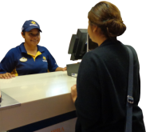
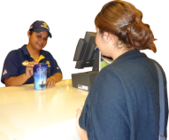
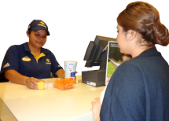
Técnicas de venda Tradicional BRA-GR-TV-TRA-00 PONTO DE VENDA (BOMBONIERE)
Versão 1.2
Fevereiro/2015
Dizer: “Bom dia, tarde ou
noite. Bem vindo(a) a
Cinépolis”, fazendo contato
visual com o cliente e sorrindo.
X
Venda sem promoção(ões)
Venda com promoção(ões)
Dizer: CPF na nota Sr(a)?
(válido apenas para o
estado de SP)
Dizer: “Qual é o seu pedido”?
Nota: Caso não haja sistema
para cobrar com cartão de
crédito ou débito, dizer: “No
momento Sr(a), só estamos
aceitando pagamento em
dinheiro.”.
Informar ao cliente as promoções vigentes
Nota: As promoções e o diálogo de produtos serão definidos pela área de Comercialização.
Maximizar o pedido como indicado no Apoio de maximização Tradicional.
Providenciar o pedido de acordo com a sequência:
Refrigerantes e sucos
Snacks (nachos, pão de queijo e hot dog)
Produtos restantes (pipoca e doces)
Bebidas engarrafadas
Sorvetes
A
Registrar o pedido no sistema enquanto realiza a maximização.
Dizer: “Seu total é de R$xx,xx”.
Caso o pedido tenha mais de dois produtos, colocá-los numa bandeja
** Servir os doces a granel e pesá-los. Isto pode ser feito pelo cliente, se ele quiser.

Slide 11
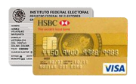
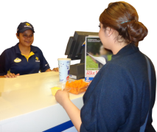
Técnicas de venda Tradicional BRA-GR-TV-TRA-00 PONTO DE VENDA (BOMBONIERE)
Versão 1.5
Agosto/2017
No momento do cliente apresentar a forma de pagamento como sendo cartão, dizer: - Débito, sr(a)?
Sempre induzir a venda com cartão por meio do débito.
NOVO
A
Dizer: “Sr(a) seu pedido está completo?” e colocar os produtos sobre o balcão.
Dizer: “Seu total é de R$xx.xx”. De acordo com a forma de pagamento, dizer:
Espécie: Dizer, “Recebo R$xx.xx” e deixar o dinheiro no balcão, à vista do cliente. Entregar o troco a ele (mencionar o valor sendo entregue), contando-o e guardar o dinheiro do cliente no caixa até o cliente se despedir.
Cartão de crédito ou débito: Dizer: “Sr(a) favor inserir o cartão no pinpad. Se o cartão for sem chip, dizer: “Você poderia me apresentar seu documento de identificação, por favor?”, e posteriormente: “Sua assinatura no cupom de pagamento, por favor”. Revisar se as assinaturas do cartão, o voucher e o documento de identificação coincidem.
Nota: Caso o cartão não seja autorizado, dizer: “Sr(a), o cartão não foi autorizado. Você poderia efetuar seu pagamento com outra forma de pagamento?”.
O cliente que realizar o pagamento com o cartão Santander Free e Select Elite (sem a descrição do nome), está autorizado a comprar o Combo Santander.
Despedir-se do cliente dizendo: “Obrigada, Divirta(m)-se, fazendo contato visual com o cliente e sorrindo.
Entregar o voucher dizendo: “Sr(a), seu voucher”.
Nota: O cliente deve aguardar em fila no máximo 4 minutos e o funcionário deve realizar a transação em no máximo 2 minutos.

Slide 12
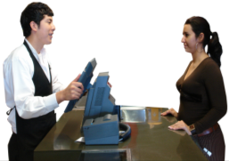
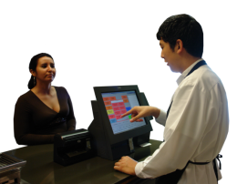
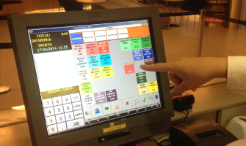
Técnicas de venda Tradicional BRA-GR-TV-TRAD-00 COFFEE TREE
Versão 1.2
Fevereiro/2015
Dizer: “Bom dia, tarde ou
noite. Bem vindo(a) a
Cinépolis”, fazendo contato
visual com o cliente e sorrindo.
Não há promoçãoõ(es)
X
Dizer: CPF na nota Sr(a)? (válido apenas para o estado de SP).
Nota: Caso não haja sistema
para cobrar com cartão de
crédito ou débito, dizer: “No
momento Sr(a), só estamos
aceitando pagamento em
dinheiro.”.
Sim há promoção(ões)
Dizer: “Qual é o seu pedido”?
Maximizar o pedido como indicado no Apoio de maximização VIP
Informar o cliente sobre as promoções vigentes.
Nota: estas promoções serão definidas pela área de Comercialização.
Providenciar o pedido de
acordo com a sequência:
Refrigerantes e/ou sucos
Chocolate e/ou café
Doces
Salgados
Nota: Esse procedimento se aplica apenas ao Coffee Tree.
Dizer: “Seu total é de R$xx,xx”.
A
Registrar o pedido no sistema enquanto realiza a maximização.

Slide 13
Técnicas de venda Tradicional BRA-GR-TV-TRAD-00 COFFEE TREE
Versão 1.4
Agosto/2017
No momento do cliente apresentar a forma de pagamento como sendo cartão, dizer: - Débito, sr(a)?
Sempre induzir a venda com cartão por meio do débito.
NOVO
Dizer: “Seu total é de R$xx.xx”. De acordo com a forma de pagamento, dizer:
Espécie: Dizer, “Recebo R$xx.xx” e deixar o dinheiro no balcão, à vista do cliente. Entregar o troco a ele (mencionar o valor sendo entregue), contando-o e guardar o dinheiro do cliente no caixa até o cliente se despedir.
Cartão de crédito ou débito: Dizer: “Sr(a) favor inserir o cartão no pinpad. Se o cartão for sem chip, dizer: “Você poderia me apresentar seu documento de identificação, por favor?”, e posteriormente: “Sua assinatura no cupom de pagamento, por favor”. Revisar se as assinaturas do cartão, o voucher e o documento de identificação coincidem.
Nota: Caso o cartão não seja autorizado, dizer: “Sr(a), o cartão não foi autorizado. Você poderia efetuar seu pagamento com outra forma de pagamento?”.
Nota: Dizer ao cliente: “Sr(a), o seu pedido será entregue em até 11 minutos.
4 minutos aguardando na fila/ mesa + 2 minutos para realizar o atendimento + 11 minutos para preparar e entregar o produto).
A
Dizer: “Sr(a) seu pedido está completo?”
Colocar os produtos sobre a mesa (em baixo pico).
Em alto pico, o cliente deve retirar o pedido no balcão.
Despedir-se do cliente dizendo: “Obrigada, Divirta(m)-se fazendo contato visual com o cliente e sorrindo.
Entregar o voucher dizendo: “Sr(a), seu voucher”.
Caso o cliente pergunte sobre o Combo Santander, informar corretamente a promoção.

Slide 14
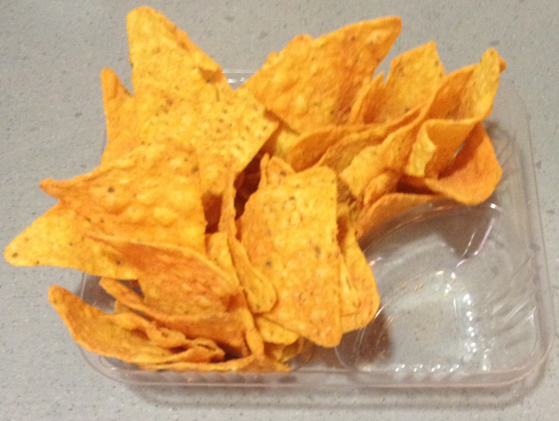
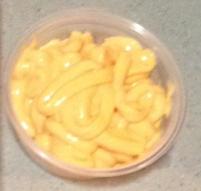
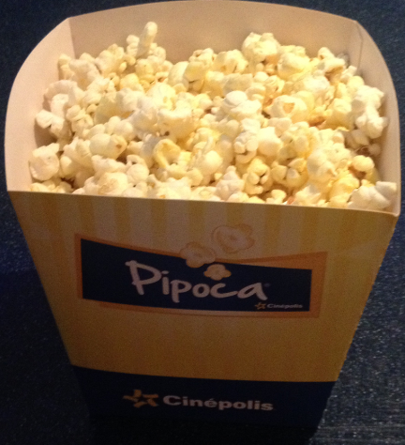
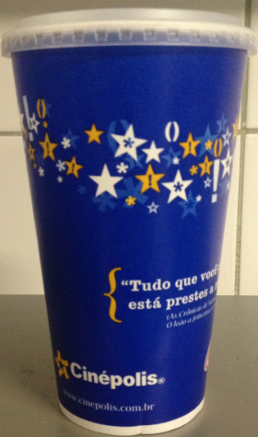
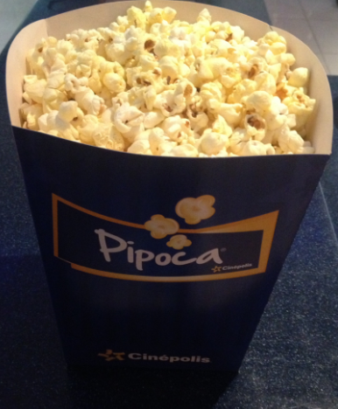
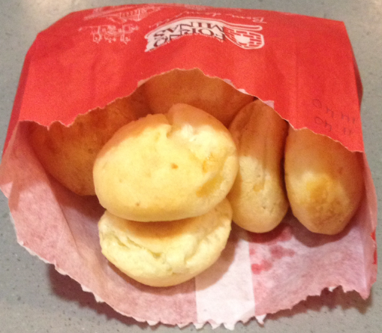
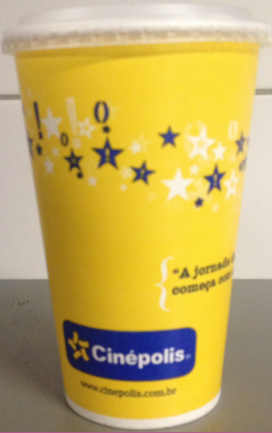
Técnicas de venda Tradicional APOIO DE MAXIMIZAÇÃO BOMBONIERE
Versão 1.2
Fevereiro/2015
PRIMEIRA MAXIMIZAÇÃO
SEGUNDA MAXIMIZAÇÃO
TERCEIRA MAXIMIZAÇÃO
Procura-se incrementar o tamanho dos produtos.
Se o cliente não mencionar o tamanho do produto, dizer: “Pipoca ou refrigerante/suco grande Sr(a)?
Se ele não aceitar, mencionar que por apenas R$xx.xx é possível levar o produto de maior tamanho.
.
Procura-se incrementar mais produtos.
Se o cliente pedir alguma coisa salgada, oferecer bebida.
Se o cliente pedir bebida, oferecer alguma coisa salgada.
Se o cliente pedir bebidas e alguma coisa salgada, oferecer alguma coisa doce.
Procura-se incorporar extras ao pedido, de acordo com os produtos solicitados pelo cliente.
Exemplos
Oferecer
alimento
Exemplos
bebida
Exemplos
alimento
complemento extra
Oferecer
Por R$X mais
Oferecer
alimento
alimento
alimento
Oferecer
alimento + bebida
bebida
alimento
Por R$X mais
Nota: O funcionário poderá oferecer o cheddar para acompanhar o pão de queijo e/ ou hot dog.
Oferecer
bebida
bebida
doce
alimento + bebida

Slide 15
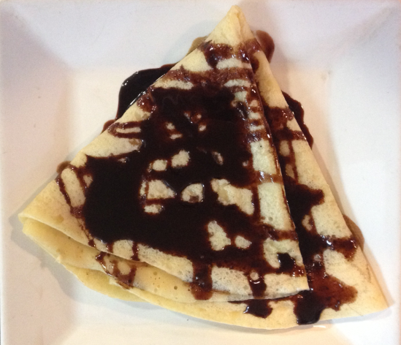
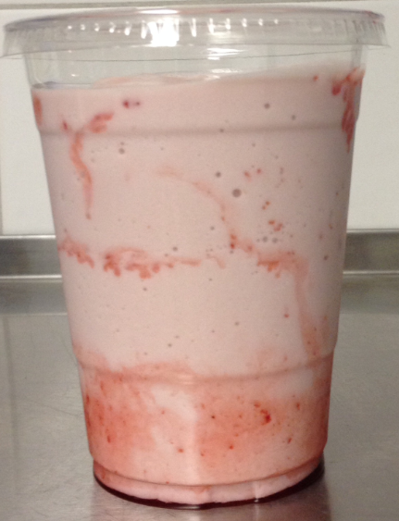
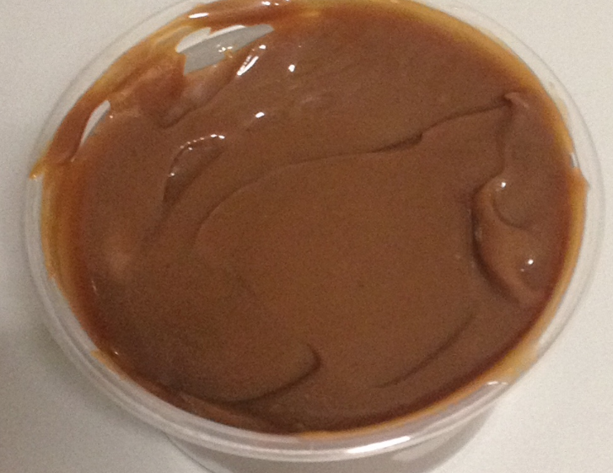
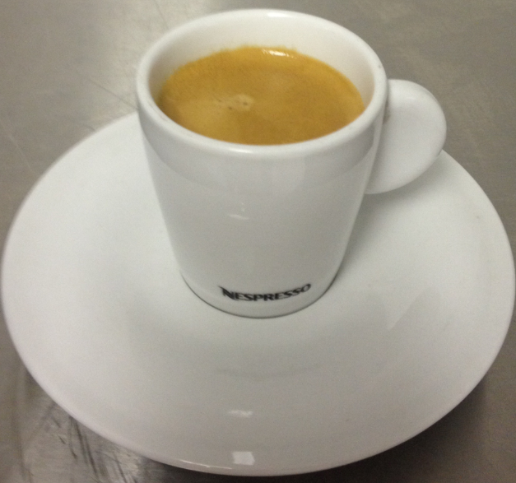
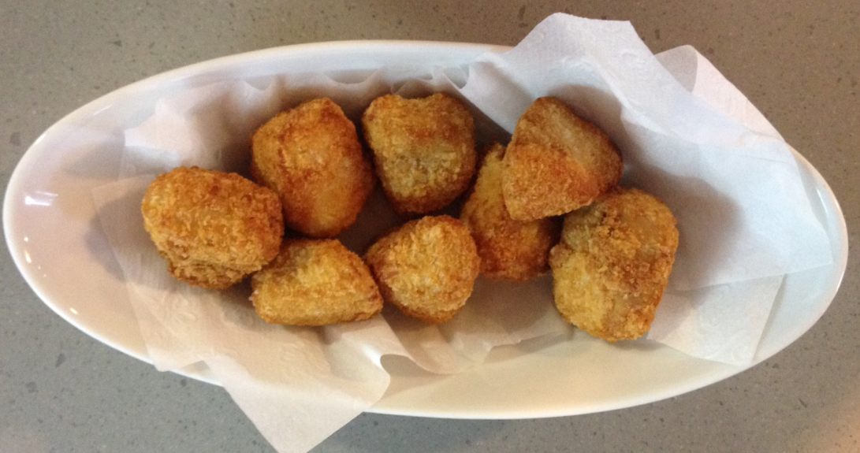
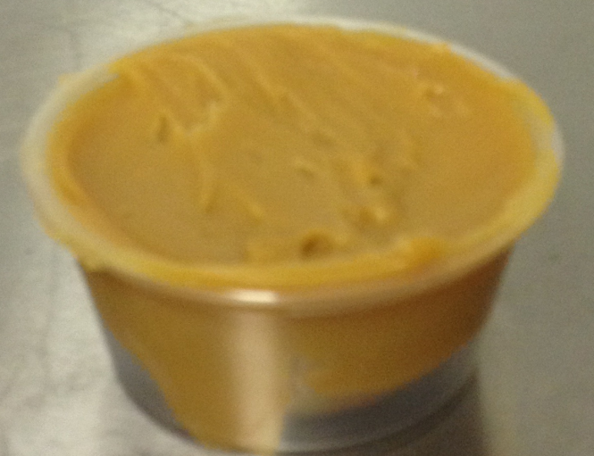
Técnicas de venda Tradicional APOIO DE MAXIMIZAÇÃO COFFE TREE
Versão 1.2
Fevereiro/2015
PRIMEIRA MAXIMIZAÇÃO
SEGUNDA MAXIMIZAÇÃO
Procura-se incorporar extras ao pedido, de acordo com os produtos solicitados pelo cliente.
Procura-se incrementar mais produtos.
Se o cliente pedir alimentos, oferecer bebida.
Se ele pedir bebida, ofrecer alimentos.
Exemplos
Exemplos
Ofrecer
Oferecer
alimento
complemento extra
bebida
alimento
Oferecer
alimento
complemento extra
Oferecer
bebida
alimento
Oferecer
alimento
complemento extra

